Slide 1
Autor: Mgr. Jana Pavlůsková
Datum: červen 2012
Ročník: 7.
Vzdělávací oblast: Člověk a příroda
Vzdělávací obor: Zeměpis
Tematický okruh: Zeměpis světadílů
Téma: Asie – Východní Asie
Anotace: Prezentace určená jako výklad k učivu o přírodních a
socioekonomických podmínkách východní Asie.
Materiál je doplněn množstvím fotografií, shrnutím ve
formě otázek k opakování a odkazem na interaktivní
test k procvičení.

Slide 2
Východní Asie

Slide 3
Zopakujte si:
a)
Poušť Gobi je
v Číně
v Mongolsku
c) v Japonsku

Slide 4
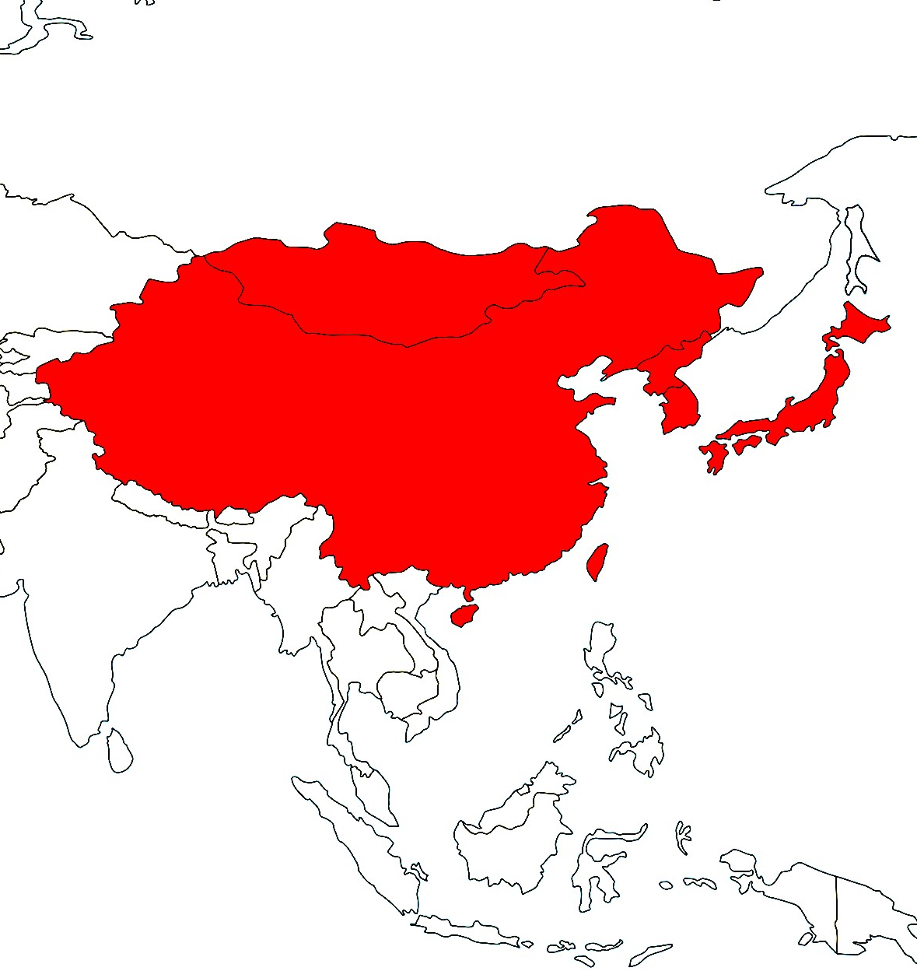
Čína (Čínská lidová republika) – Peking
Mongolsko – Ulánbátar
Korejská lidově demokratická republika (Severní Korea) – Pchjongjang
Korejská republika (Jižní Korea) – Soul
Japonsko - Tokio
Mongolsko
KLDR
Japonsko
Čína
Korejská republika

Slide 5

PŘÍRODNÍ PODMÍNKY
pohoří na severním okraji (Himaláje, Tibetská náhorní
plošina)
severozápad – vnitrozemské podnebí (vznik stepí a
pouští)
- jihovýchodní pobřeží – nížiny pod vlivem monzunů

Slide 6
HOSPODÁŘSTVÍ
Těžba
černé uhlí, železná ruda (sever Číny)
barevné kovy (Korejský poloostrov, jižní Čína,
Mongolsko)
ropa
Japonsko bez surovin

Slide 7
Obyvatelstvo
mongoloidní (žlutá) rasa
odlišné písmo
nerovnoměrné osídlení
nejhustěji osídleno východní pobřeží

Slide 8
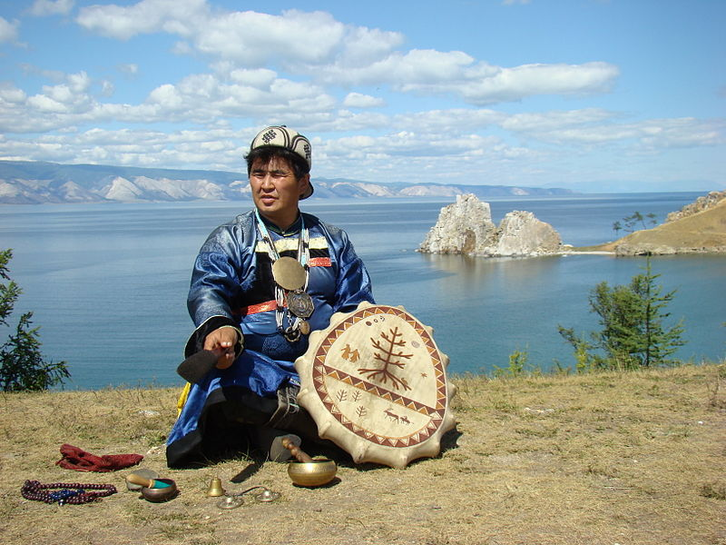
Obr. 2 – mongolský šaman

Slide 9
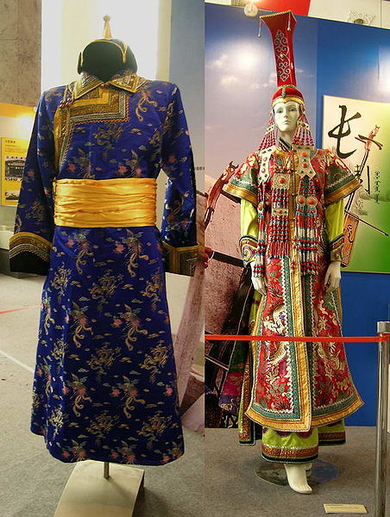
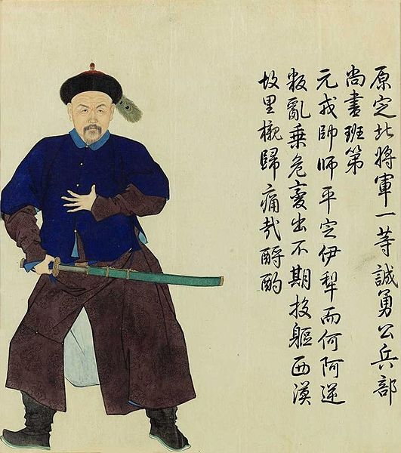
Obr. 4 – mongolské písmo
Obr. 3 – mongolský oděv

Slide 10

Obr. 5 – korejská etnika

Slide 11
Mongolsko
řídké osídlení
kočovní pastevci
stepi, poušť Gobi
chudá země

Slide 12
Korea
Korejská republika
„asijský tygr“
spotřební zboží,
elektronika, auta
zpočátku podpora
USA a Japonska
Korejská lidově demokratická republika
komunistická diktatura
jedna z nejsilnějších
armád

Slide 13
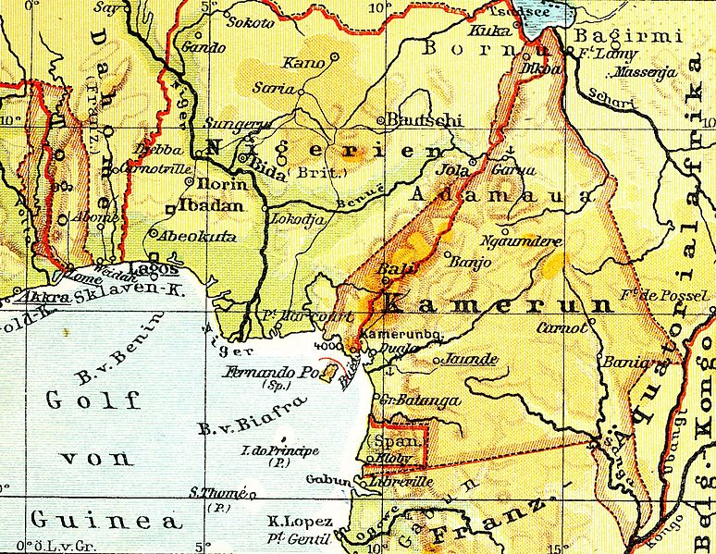
UKAŽ NA MAPĚ
Velké Sundy, Malé Sundy, Zadní Indie, Malajský poloostrov, Sumatra, Jáva, Borneo, Filipíny, Thajský záliv, Adamanské moře, Jávské moře, Jihočínské moře, Mekong, Arakanské pohoří

Slide 14
OTÁZKY K OPAKOVÁNÍ
Jmenuj státy jihovýchodní Asie.
Popiš přírodní podmínky jihovýchodní Asie.
Co je hlavní součástí jihoasijského hospodářství?
Na co jsou zaměřeny jednotlivé složky hospodářství (zemědělství, průmysl, těžba, cestovní ruch)?
PROCVIČTE SE V TESTÍKU
http://www.zcsol.cz/zaklad/testy/form.php?&jmeno_testu=../../zaklad/stranky_predmetu/zadani_testu/z7_16_stredni_vychod.txt&img_adr=../stranky_predmetu/zadani_testu/z7_16_stredni_vychod&vymazat=ano

Slide 15
POUŽITÉ ZDROJE
Obr. 1 -World_location_map.svg [2012-04-14], dostupné jako volné dílo na www: http://upload.wikimedia.org/wikipedia/commons/thumb/0/0a/Asia_location_map2.svg/2000px-Asia_location_map2.svg.png?uselang=cs
Obr. 2 - Аркадий Зарубин [2012-06-09], dostupné pod licencí Creative Commons na www: http://commons.wikimedia.org/wiki/File:Khagdaev1.JPG?uselang=cs
Obr. 3 - smartneddy [2012-06-09], dostupné pod licencí Creative Commons na www: http://commons.wikimedia.org/wiki/File:Mongols_clothes_man_and_woman.jpg?uselang=cs
Obr. 4 - Court Painters of Qing [2012-06-09], dostupné jako volné dílo na www: http://commons.wikimedia.org/wiki/File:Meritorious_Officers_Paintings_of_Ziguang_Ge-Bandi.JPG?uselang=cs
Obr. 5 - LERK [2012-06-09], dostupné pod licencí Creative Commons na www: http://commons.wikimedia.org/wiki/File:Collage_of_Korean_ethnic_group.jpg?uselang=cs

